Slide 1


实际应用中，如果关于函数y=f(x)的插值节点x_{i}能所测得的函数值f(x_{i})比较精确，则以P(x_{i})= f(x_{i})作为基本插值条件求插值函数P(x)近似替代f(x)。
反之，当数据点（x_{i} , y_{i}）含有误差时，即并不一定有y_{i} = f(x_{i})，也就无法找到P(x) ，使所有的点都满足P(x_{i})= f(x_{i}) ，如何求取近似函数P(x) ?
问题：对函数y=f(x)，解析表达式未知，只测得离散点列[x_{i} , y_{i}]，并无法找到某特定的函数ϕ(x)，使所有x_{i}都能严格满足ϕ(x_{i})=y_{i}。

Slide 2
解决：求一条近似曲线y=ϕ(x)，使函数y=f(x)离散点列[x_{i} , y_{i}]中的绝大多数点能落在曲线y=ϕ(x)上或在其附近，那么曲线y=ϕ(x)就称为y=f(x)的拟合曲线，而求待求函数的拟合曲线的数值计算方法就是曲线拟合法。

Slide 3

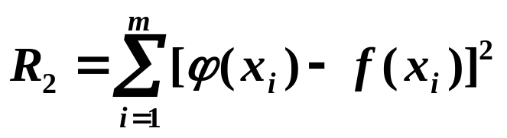
若将序列f(x₁), f(x₂), ... , f(x_{m})表示成向量形式：
Y=(f(x₁), f(x₂), ... , f(x_{m}))^{T}，
将序列ϕ(x₁), ϕ(x₂), ..., ϕ(x_{m})表示成向量形式：
Q=(ϕ(x₁), ϕ(x₂), ..., ϕ(x_{m}))^{T}，
那么拟合曲线必须满足Q与Y之间的距离（误差）最小，以保证点列中的大多数点落在曲线y=ϕ(x)上或在其附近。
当上述向量Q与Y之间的距离用平方和

Slide 4

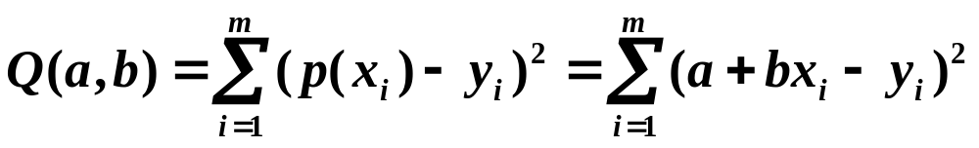
来表示，按使R₂最小的原则构造拟合曲线的方法也就是所谓——最小二乘法。
1、线性拟合
设某函数y=f(x)，测得点列(x_{i} , y_{i})，i=1,2,...,m，求一条直线p(x)=a+bx，使点列(x_{i} , y_{i})中的大多数点落在该直线上或在其附近。a , b为待定系数。
记
由微积分理论，要使Q(a,b)取极小值，应满足：

Slide 5
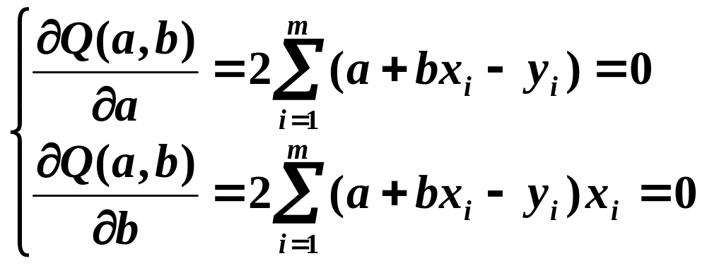
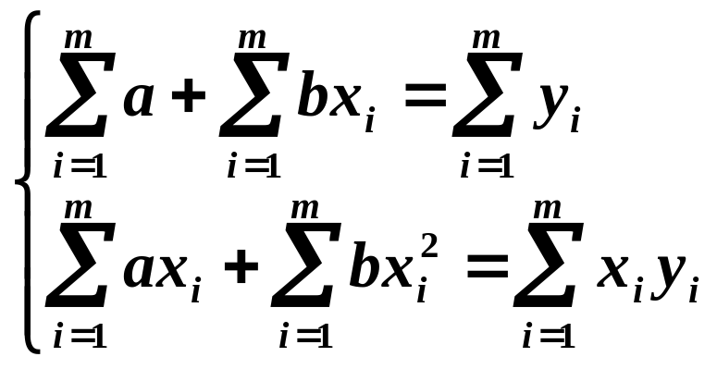
由此可得二元一次方程组
将上述方程组改写为矩阵形式：

Slide 6
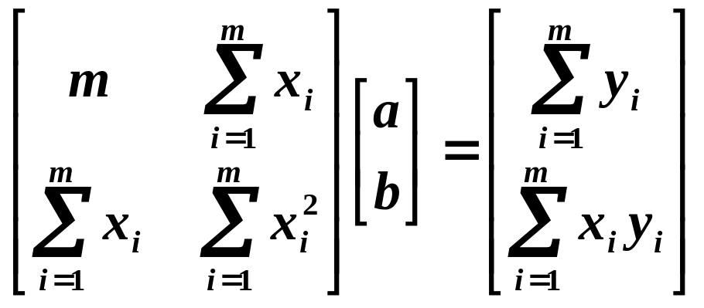
例5．1 数据点序列（x_{j}，y_{j}）（j=1,2,…,10）由下表的第1，2两列给出，试用线性拟合得出拟合直线，并给出偏差的平方和。
解 将方程组所需数据及计算结果列在下表的第3，4，5列，最后一行数据是相应列数据求和，右下角数据为偏差平方和。

Slide 7
x_{i} | y_{i} | x_{i}² | x_{i} y_{i} | P(x_{i})=1.538x_{i} - 0.360
1 | 1.3 | 1 | 1.3 | 1.18
2 | 3.5 | 4 | 7.0 | 2.72
3 | 4.2 | 9 | 12.6 | 4.25
4 | 5.0 | 14 | 20.0 | 5.79
5 | 7.0 | 25 | 35.0 | 7.33
6 | 8.8 | 36 | 52.8 | 8.87
7 | 10.1 | 49 | 70.7 | 10.41
8 | 12.5 | 64 | 100.0 | 11.94
9 | 13.0 | 81 | 117.0 | 13.48
10 | 15.6 | 100 | 156.0 | 15.00
55 | 81.0 | 385 | 572.4 | E=∑ (y_{i}-P(x_{i}))²≈2.34

Slide 8
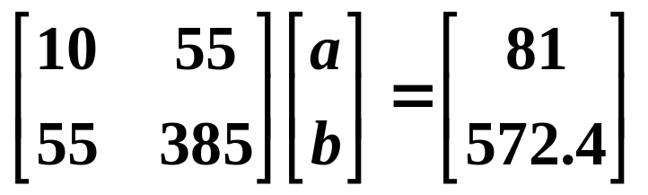
则方程组为
2 4 6 8 10 12 14 16
y
解得：
a=-0.360
b=1.538
故所求拟合直线为 P(x)=-0.360+1.538x
o
2 4 6 8 10
x

Slide 9
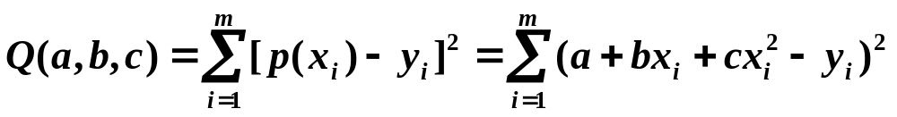
2、二次拟合
设对某函数y=f(x)，测得离散点列
(x_{i} , y_{i})，i=1,2,...,m，
求一条二次曲线 p(x)=a+bx+cx²，使点列(x_{i} , y_{i})中的绝大多数点都能落在该曲线上或在其附近。
记
由微积分理论，要使Q(a,b,c)取极小值，必须：

Slide 10
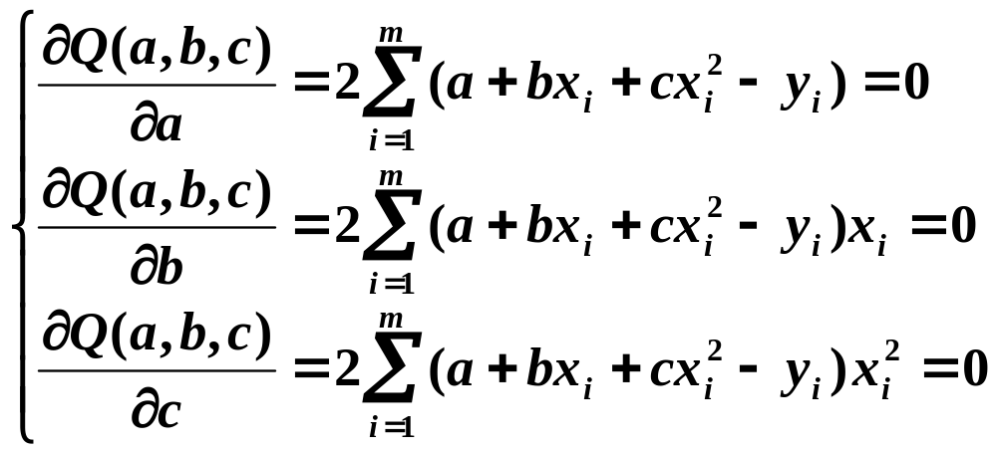
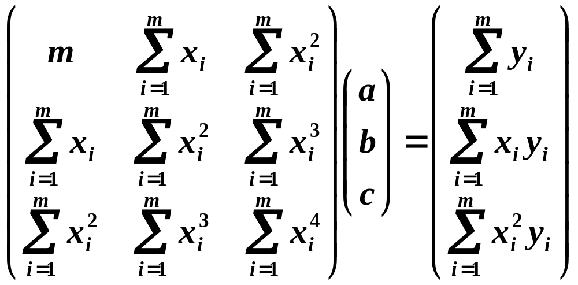
由此可得三元一次方程组

Slide 11
例5．2 数据点序列（x_{j}，y_{j}）（j=1,2,…,5）由
下表的第1，2两列给出，试用二次拟合得出拟合抛物线，并给出各点处的偏差。
 | x_{j} | y_{j} | x_{j}y_{j} | x_{j}² | x_{j}²y_{j} | x_{j}³ | x_{j}⁴ | P(x_{j}) | y_{j}-P(x_{j})
 | 0 | 1.0000 | 0 | 0 | 0 | 0 | 0 | 1.0051 | -0.0051
 | 0.25 | 1.2840 | 0.3210 | 0.0625 | 0.0803 | 0.0156 | 0.0039 | 1.2740 | 0.0100
 | 0.50 | 1.6487 | 0.8244 | 0.2500 | 0.4122 | 0.1250 | 0.0625 | 1.6482 | 0.0004
 | 0.75 | 2.1170 | 1.5878 | 0.5625 | 1.1908 | 0.4219 | 0.3164 | 2.1279 | -0.0109
 | 1.00 | 2.7183 | 2.7183 | 1.0000 | 2.7183 | 1.0000 | 1.0000 | 2.7192 | 0.0054
∑ | 2.5 | 8.7680 | 5.4515 | 1.7850 | 4.4016 | 1.5625 | 1.3828

Slide 12
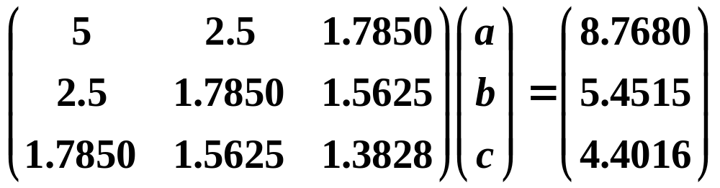
由表中数据可得线性方程组：
解之得 a=1.0051， b=0.86468，c=0.84316
于是二次拟合的抛物线为
P₂ (x) = 1.0051 +0.86468 x +0.84316 x²
拟合曲线如下图所示：

Slide 13
1.0 1.5 2.0 2.5 3.0 3.5
y
x
o
1 2 3 4 5 6 7 8 9 10

Slide 14

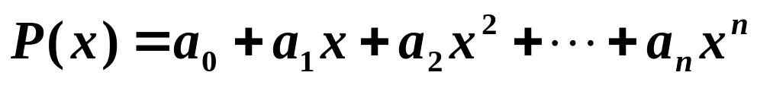
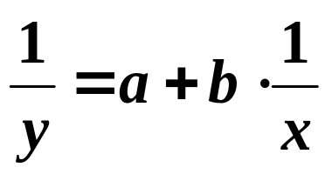
前述拟合属多项式拟合，即拟合曲线为
该拟合曲线以x⁰、x¹、x²、…、x^{n}为基函数。
事实上并非一定如此。根据测量点在平面上的分布，有时以其它简单函数如三角函数、指数函数或对数函数等作为基函数，拟合效果更好。但此时仍然可先转化为线性拟合求解，然后再回代，求出最终解。
（1）

Slide 15
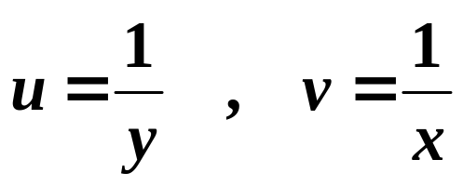
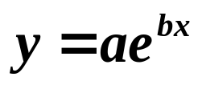
令
则待求拟合式为 u=a+bv（曲线问题线性化）
（2）
对方程两边取自然对数，得 lny=lna+bx
令 u=lny，c=lna，则待求拟合式为
u=c+bx （曲线问题线性化）
例5．3 通过实验得到如下表所示的一组数据，求它的拟合曲线。

Slide 16
x_{j} | 1 | 2 | 3 | 4 | 5 | 6 | 7 | 8 | 9
y_{j} | 1.78 | 2.24 | 2.74 | 3.74 | 4.45 | 5.31 | 6.92 | 8.85 | 10.97
解 将实验数据画图如下：
y
2 4 6 8 10
x
2 4 6 8

Slide 17
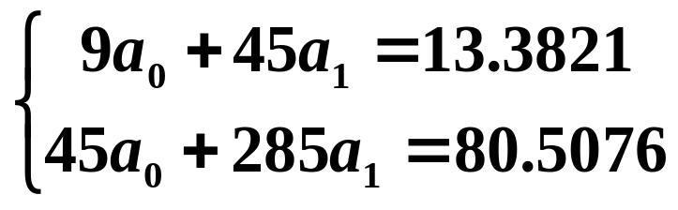
图形有如指数曲线，故设拟合曲线为
对数据取自然对数后得到新的数据如下表
x_{j} | 1 | 2 | 3 | 4 | 5 | 6 | 7 | 8 | 9
u_{j}=lny_{j} | 0.577 | 0.807 | 1.008 | 1.319 | 1.493 | 1.670 | 1.934 | 2.180 | 2.395
对上述数据绘图如右， 图形有如直线，故可设u = a₀ + a₁x
其中u=lny，利用线性拟合的方法方程组
lny
0.5 1.0 1.5 2.0 2.5
x
2 4 6 8

Slide 18
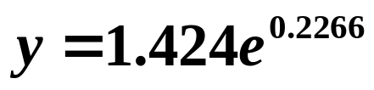
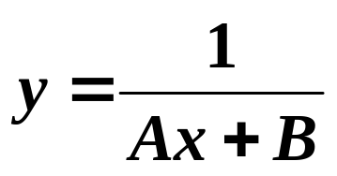
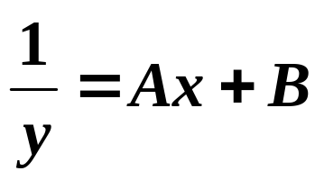

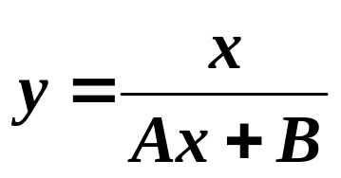
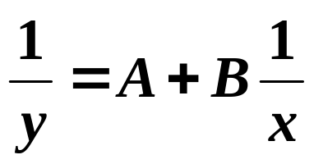
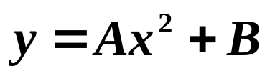
解得 a₀=0.3538，a₁=0.2266。因为lna=a₀，b = a₁，所以a =1.424，于是所求拟合曲线为
其它线性拟合

Slide 19
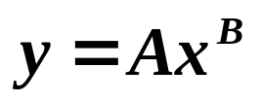

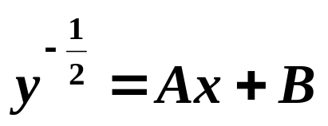
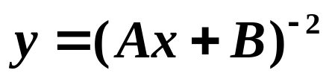
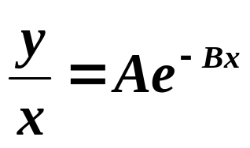
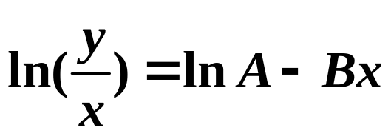
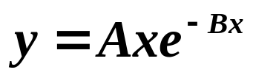
1、什么是矛盾方程组？
给定m个已知条件，求解n个未知量的问题，如果m>n时所得到的线性方程组：n个未知量同时满足m个方程所形成的方程组。

Slide 20
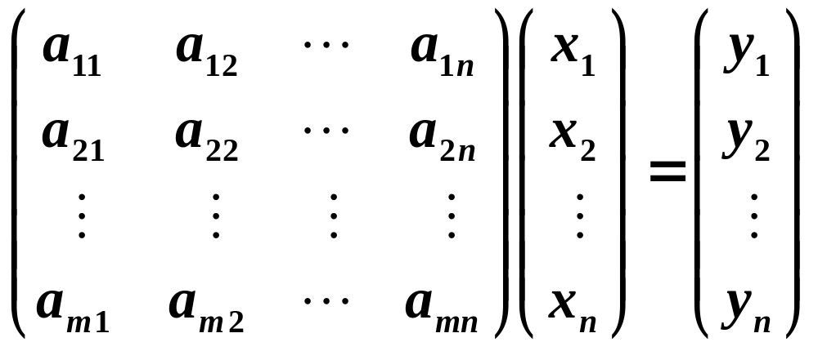
方程组表示为Ax=b，若增广矩阵(A , b)的秩R(A,b)≠R(A)，则上述方程组为矛盾方程组。
2、矛盾方程组的解法与实质
在线性代数中，以A^{T}Ax=A^{T}b作为矛盾方程组Ax=b的法方程，而法方程A^{T}Ax=A^{T}b的解即为Ax=b的解。其中A^{T}为A的转置矩阵。

Slide 21
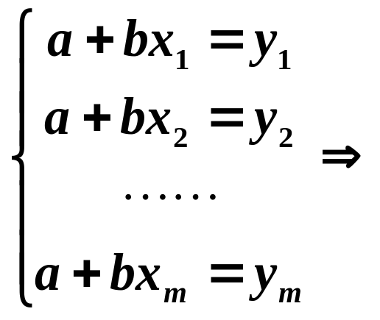
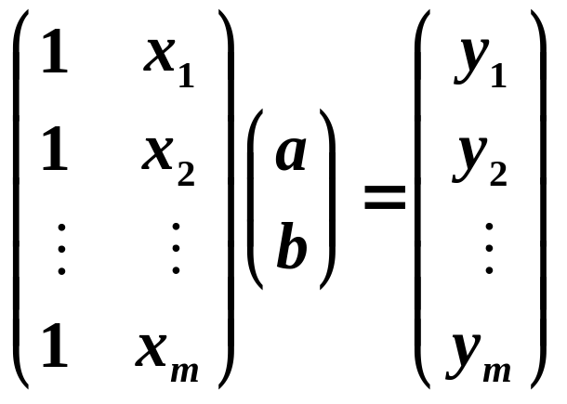
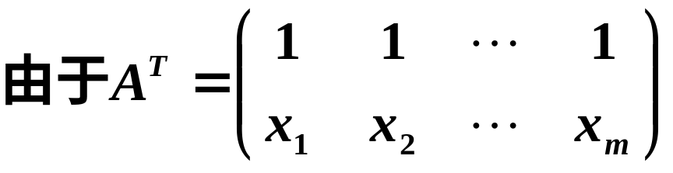
[例] 已知点列(x_{i} , y_{i})，i=1,2,…,m，求一条直线P(x)=a+bx，使P(x_{i})=y_{i}（即已知m个已知条件，求n=2个未知数a、b。（显然m >> n）。

Slide 22
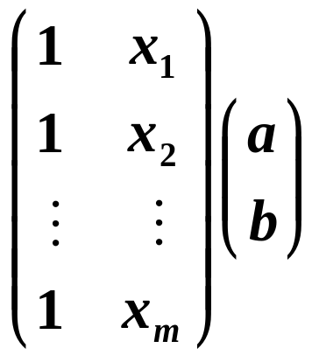
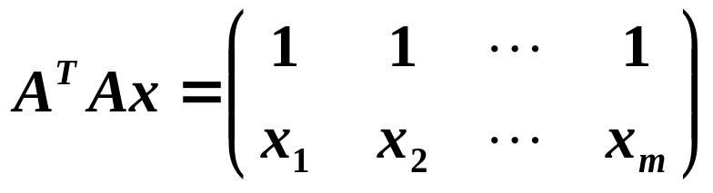
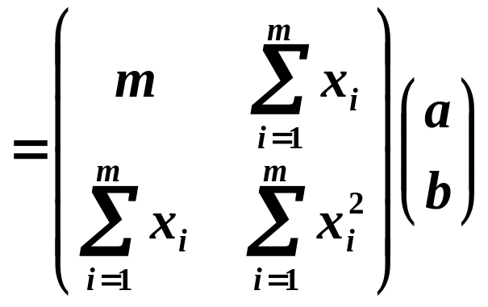
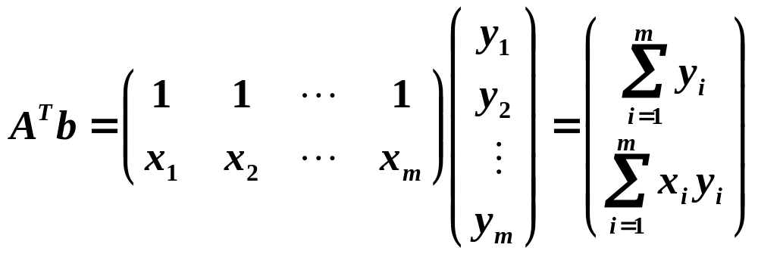
可得
而

Slide 23
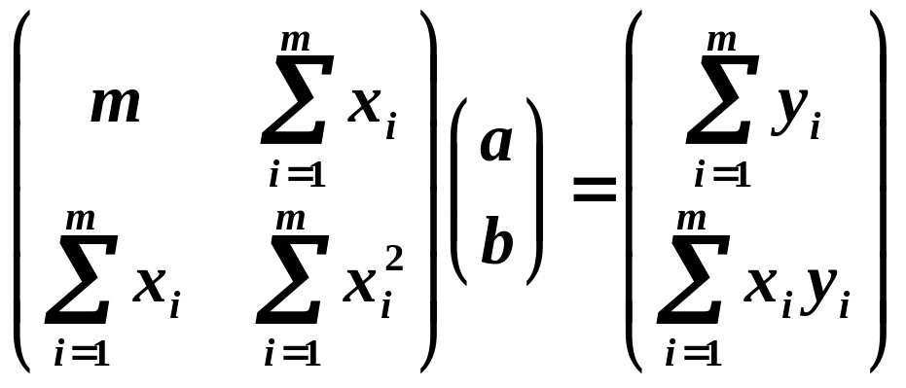
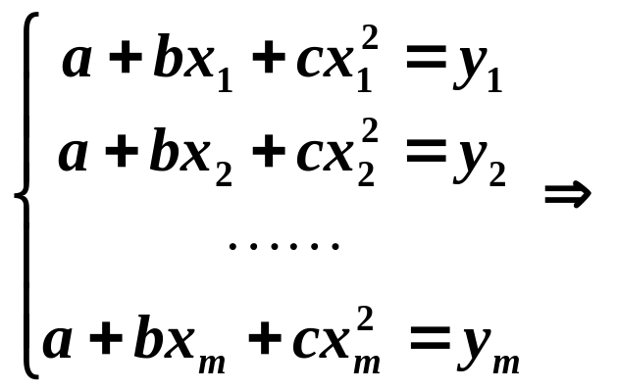
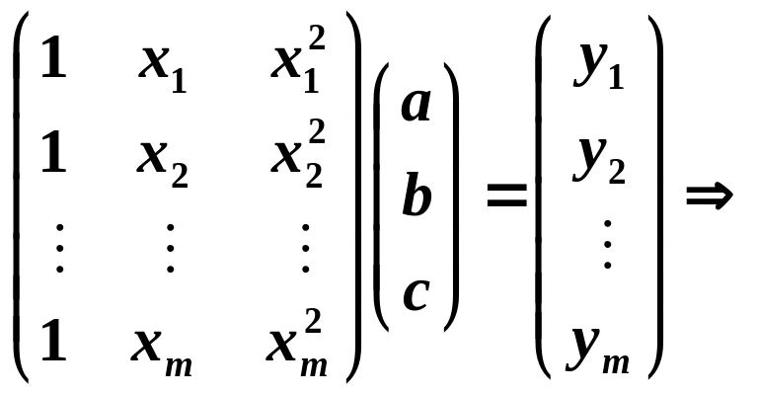
故有
[又例]已知y=f(x)的点列(x_{i} , y_{i})，求一条曲线P(x)=a+bx+cx²，使用使满足P(x_{i})=y_{i}，即已知m个条件，求n=3个未知量a、b、c。m>>n.

Slide 24
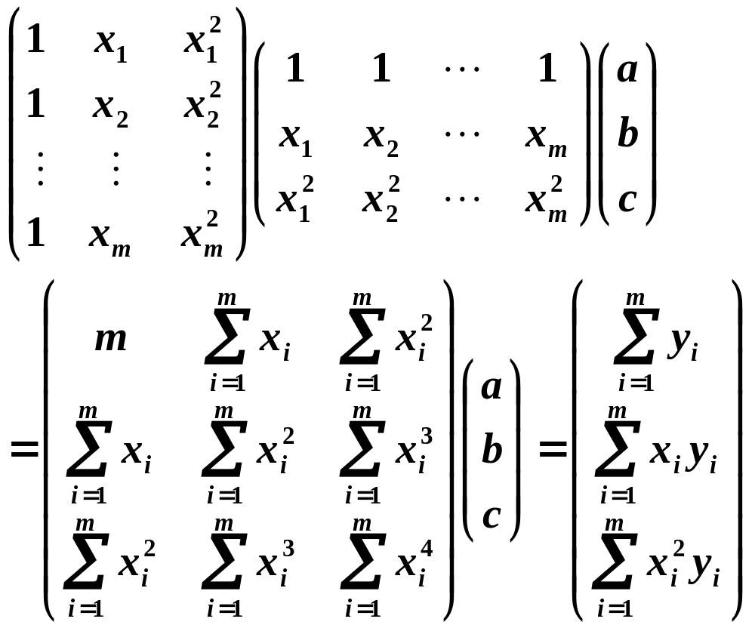
由A^{T}Ax=A^{T}b 可得

Slide 25
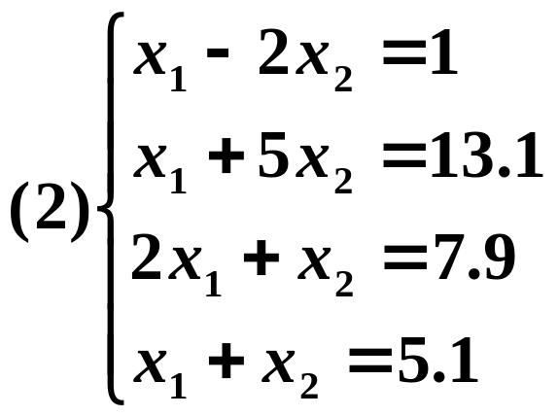
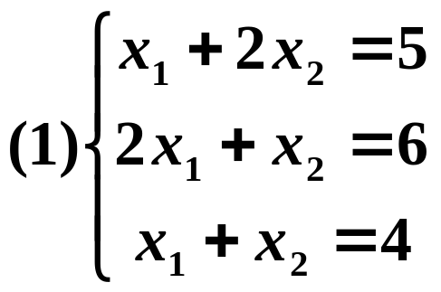
结论：对离散数据(x_{i} , y_{i})，i=1,2,…,m，所作的n次拟合曲线P(x)=a₀+a₁x+…+a_{n}x^{n}，可以通过求解矛盾方程组而得。（m>n）。
作业：
1、习题5.4，习题5.5
2、用最小二乘法求矛盾方程组

Slide 26
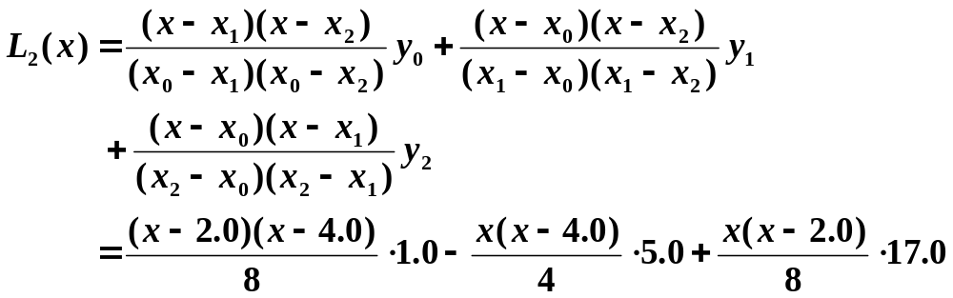
习题4 选讲
习题4.1
令x₀=0.0、x₁=2.0、x₂=4.0，则二次插值多项式
代入x=3.0，即可求得L₂(3.0)=10.0

Slide 27
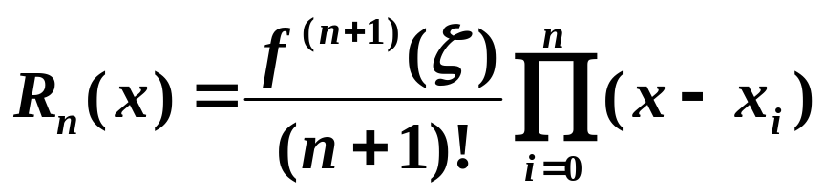
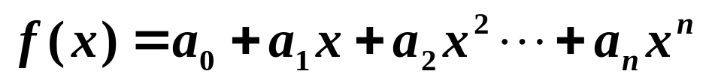
截断误差R(x)=0
习题4.2
证明：
由于n次多项式p_{n}(x)用已知插值节点x₀到x_{n}构成，故其插值余项为：
其中：ζ∈[x₀，x_{n}]。由于
故：f^{(n+1)}(ζ)=0，因而：

Slide 28
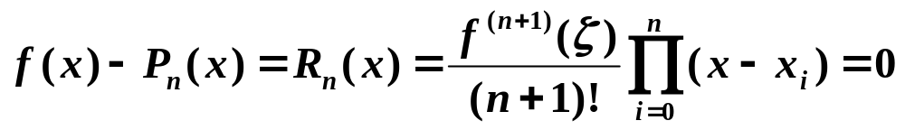
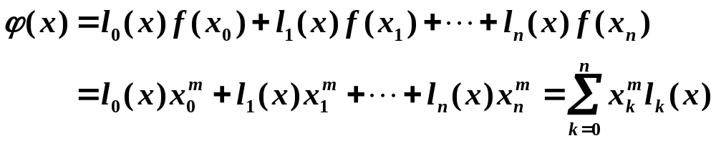
习题4.3
证明：令f(x)=x^{m}，现以x₀ 、x₁ 、... 、x_{n} 等n+1个互异的插值点构造f(x)的插值函数ϕ(x)。
由于l_{k}(x)是以上述插值点形成的n次基本插值多项式（插值基函数）故：

Slide 29

插值余项：
又由于f(x)=x^{m}，m<=n，故f^{(n+1)}(x)=0，即上述插值余项=0，故有f(x) ≡ ϕ(x)

